Slide 1
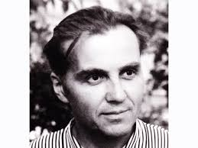
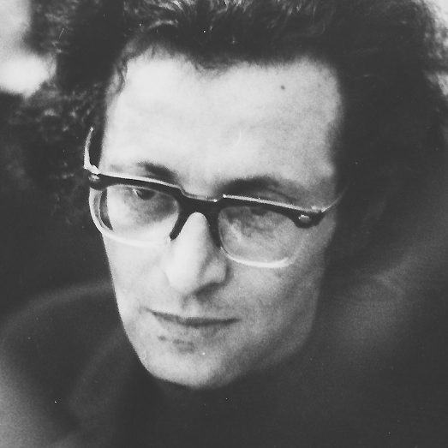
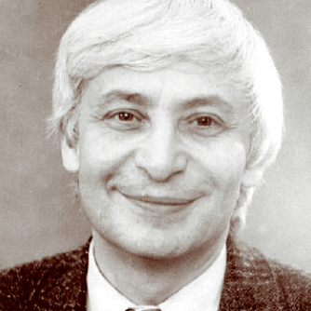
XX Соловейчиковские чтения
28.09.2018
01.10.2018
02.10.2018

Slide 2
XX Соловейчиковские чтения
Школа радости Сухомлинского 28 сентября в 12.00
Школа свободы Соловейчика 1 октября в 12.00
Школа самоопределения Тубельского 2 октября в 12.00

Slide 3
Симон СОЛОВЕЙЧИК
Школа свободы
01 октября в 12.00

Slide 4
Симон Соловейчик Школа свободы 01 октября
Цель воспитания одна на все времена – внутренняя свобода человека

Slide 5
Симон Соловейчик Школа свободы 01 октября
Мы должны воспитывать свободных людей не потому, что наше общество обрело свободу – это спорный вопрос, – а потому, что внутренняя свобода нужна самому нашему воспитаннику, в каком бы обществе он ни жил

Slide 6
Симон Соловейчик Школа свободы 01 октября
Внутренне свободный человек вовсе не тот, кто не признает никаких авторитетов; свободный тот, кто ценит свободных

Slide 7
Симон Соловейчик Школа свободы 01 октября
От чего не свободен свободный человек?
Свободный человек не свободен от СОВЕСТИ

Slide 8
Симон Соловейчик Школа свободы 01 октября
Свободный человек строго слушается совести… Но только ее

Slide 9
Симон Соловейчик Школа свободы 01 октября
Внутренняя свобода – это природный дар, это особый талант, который можно заглушить, как и всякий другой талант, но можно и развить

Slide 10
Симон Соловейчик Школа свободы 01 октября
Воспитание заключается в развитии той внутренней свободы, которая и без нас есть в ребенке

Slide 11
Симон Соловейчик Школа свободы 01 октября
Тот, кто хочет вырастить свободного ребенка, принимает его таким, какой он есть, – любит его освобождающей любовью

Slide 12
Симон Соловейчик Школа свободы 01 октября
Каждый слышал выражение «поддерживать дисциплину»; но многих ли из нас призывали «поддерживать свободу»?

Slide 13
Симон Соловейчик Школа свободы 01 октября
Если мы хотим воспитать внутренне свободных детей – внутренне свободных людей, мы должны поверить в свободу, в то, что она действительно прекрасна, что она необходима и что она возможна

Slide 14
Симон Соловейчик Школа свободы 01 октября
Чтобы вырасти свободным, ребенок
с детства должен видеть рядом с собой свободных людей, и в первую очередь – свободного учителя

Slide 15
Симон Соловейчик Школа свободы 01 октября
Спрашивают: кого же теперь воспитывать?
Мы отвечаем: человека свободного

Slide 16
Симон Соловейчик Школа свободы 01 октября
Что свободного в свободном человеке?
В свободном человеке свободно ЧЕЛОВЕЧЕСКОЕ

Slide 17
Симон Соловейчик Школа свободы 01 октября
Без свободы все цели воспитания, даже если они кажутся высокими, становятся ложными и опасными для детей

Slide 18
Симон Соловейчик Школа свободы 01 октября
Цель – ВОСПИТАНИЕ СВОБОДНОГО ЧЕЛОВЕКА – определяет все формы, способы и методы общения с детьми

Slide 19
Симон Соловейчик Школа свободы 01 октября
Свобода – единственное, что нельзя воспитать принуждением

Slide 20
Симон Соловейчик Школа свободы 01 октября
ВОСПИТАНИЕ только тогда и станет воспитанием, когда мы научимся общаться с внутренним человеком, скрытым в каждом ребенке

Slide 21
Симон Соловейчик Школа свободы 01 октября
Мы не думаем о внутренних механизмах, обеспечивающих свободу, поэтому так часто повторяем банальности:
«Свобода не означает вседозволенности, свобода должна соединяться с дисциплиной»...

Slide 22
Симон Соловейчик Школа свободы 01 октября
Мы внутренне сопротивляемся свободе,
потому что боимся…

Slide 23
Симон Соловейчик Школа свободы 01 октября
Без свободы все цели воспитания, даже если они кажутся высокими, становятся ложными и опасными для детей

Slide 24
Симон Соловейчик Школа свободы 01 октября
Чем ближе урок к собственному поиску правды и учителем, и учеником, тем больше шансов, что мы вырастим внутренне свободного человека

Slide 25
Симон Соловейчик Школа свободы 01 октября
Цель воспитания одна на все времена – внутренняя свобода человека

Slide 26
Вы блестящий учитель,
у Вас прекрасные ученики!
Команда ИД «Первое сентября»

Slide 27




Slide 28

Симон Соловейчик
«Педагогика для всех», М.: АСТ, 2018
Спрашивайте книгу во всех книжных магазинах страны и в том числе и в сетях книжной торговли:
Новый книжный
Читай-Город
Книжный лабиринт

Slide 29
Симон Соловейчик
«Педагогика для всех», М.: АСТ, 2018
Заказать книгу:
https://book24.ru/product/pedagogika-dlya-vsekh-1827352/
https://www.ozon.ru/context/detail/id/143470517/
https://www.labirint.ru/books/623298/

